Slide 1
Análisis de Datos
Paulina Garza Allende 188456
Yael Leilani Domínguez Alfaro 137092

Slide 2
Los índices
Los índices utilizados para este proyecto son:
Demografía: Esperanza de vida del 2018
Economía: Gasto total del gobierno como % del PIB 2010-2018
Educación: Tasa de alfabetización de jóvenes (15-24 años) (Hombres y Mujeres). 2010-2018
Equidad: Gini (coeficiente de desigualdad económica), PIB per capita (US$) 2010−2018.
Empoderamiento económico de la mujer: SIGI (Social Institutions and Gender Index) 2019, Preparatoria Terminada (Hombres y Mujeres) 2010-2018, Inclusión Financiera (Hombres y Mujeres) 2014-2017.
Estos índices fueron seleccionados ya que nos brindan información sobre las causas y efectos que miden el desarrollo, nivel y progreso de los países.
Hipótesis
En los países donde la desigualdad entre hombres y mujeres es menor hay consecuencias positivas tales como mayor PIB (economía), menos personas analfabetas (educación), la esperanza de vida es mayor (demografía) y hay menos desigualdad en la repartición de la economía (equidad).

Slide 3
Nota:
¿QUÉ ES SIGI?
El Índice de Género e Instituciones Sociales de los Centros de Desarrollo de la OCDE (SIGI) mide la discriminación contra las mujeres en las instituciones sociales en 180 países. Al tener en cuenta las leyes, las normas sociales y las prácticas, el SIGI captura los impulsores subyacentes de la desigualdad de género con el objetivo de proporcionar los datos necesarios para un cambio de política transformador.
Es importante saber qué es el SIGI ya que es el indicador con el que comparamos los demás para ver si hay consecuencias positivas de la equidad de género.

Slide 4
Metodología
Con la paquetería de Pandas se leyeron los datos de interés para este proyecto, a partir de tablas de Excel con información obtenida de: https://data.unicef.org/resources/dataset/sowc-2019-statistical-tables/
Los países seleccionados para comprobar la hipótesis son: Italia, México, Pakistán, Nueva Zelanda y Ghana, pues contaban con los índices necesarios para realizar el análisis y cada uno es de un continente diferente.
Seleccionamos las columnas de las tablas que nos servirán para comprobar nuestra hipótesis demografía: LifeExpectancy18; educación: LiteracyM, LiteracyF; equidad: Gini, GDP; economía: GDPTotal; empoderamiento de la mujer: SIGI, EducationM, EducationF, FinancialM, FinancialF.
Usando las funciones max(), min(), y mean() se obtuvieron los máximos, mínimos y el promedio para comparar los índices entre los países seleccionados.
Finalmente con la funciones plot() e hist() se generaron gráficas e histogramas para visualizar los datos obtenidos fácilmente. Los datos de las gráficas están ordenados por el índice SIGI (de mejor a peor) con el propósito de observar una tendencia negativa si es que hay una relación de la equidad de género y los índices elegidos

Slide 5
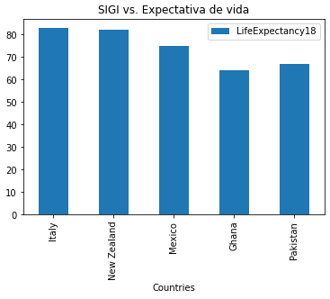
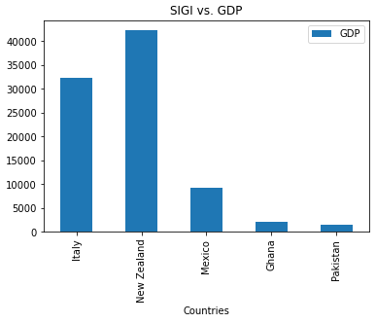
Resultados
Los países con PIB más alto (Italia y Nueva Zelanda) tienen una población más longeva, como lo podemos ver en las siguientes gráficas:
De igual manera podemos observar la tendencia negativa esperada indicando que en este caso que sí hay una relación del índice SIGI vs los índices graficados es decir, mientras mejor SIGI hay mejor expectativa y mejor GDP.

Slide 6
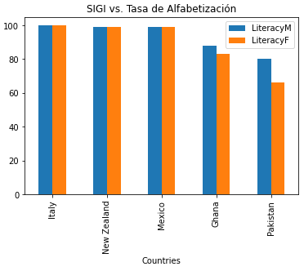
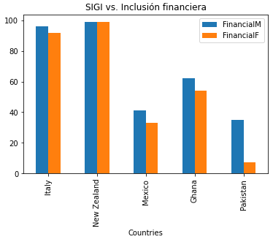
Es interesante observar en las gráficas que la inclusión financiera no es proporcional al índice SIGI. La tasa de alfabetización por el otro lado sí parece presentar relación.
El valor mínimo para inclusión financiera de mujeres es de 7% (Pakistán) , lo cual es un porcentaje muy bajo. Una de las causas puede ser que en Pakistán la desigualdad entre hombres y mujeres es alta debido a su religión, lo cual puede ser una causa de la poca inclusión financiera de las mujeres en comparación a la de los hombres.

Slide 7
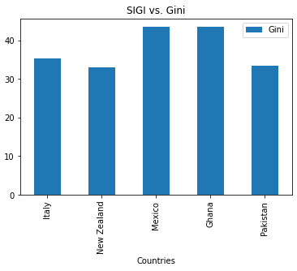
El coeficiente Gini indica que entre más bajo sea, hay menos desigualdad económica. Podemos ver que aquí no se observa ninguna relación con el índice SIGI ya que el máximo 43.5 (Ghana) tiene un SIGI medio. Y Pakistán que es el que tiene peor SIGI muestra un Gini de 33.5, menor al promedio (37.7). El Gini promedio de todos los países según OECD es de 31, por lo tanto los países que elegimos tiene un Gini que es en general mayor.

Slide 8
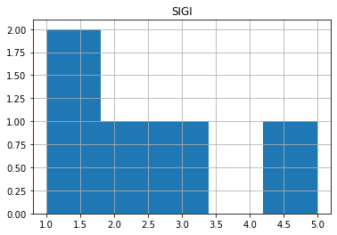
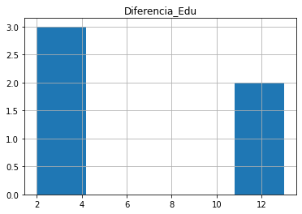
Después de obtener estos resultados decidimos hacer un histograma para ver si había una relación entre el índice SIGI y la diferencia del porcentaje de preparatoria terminada de hombres menos el de mujeres. Como podemos observar no hay una relación de SIGI a educación pero de educación a SIGI sí. Podemos decir entonces que la educación promueve la equidad de género.

Slide 9
Conclusión
Los distintos aspectos de una sociedad tales como alfabetización, esperanza de vida, inclusión de la mujer en las instituciones, etc. dependen de varios factores que deben ser tomados en cuenta a la hora de evaluarlos.
Por ello al realizar una conjetura del estilo: “A menor desigualdad, mayor educación” se está cometiendo un error, pues la alfabetización no sólo depende la equidad de un país sino de otros factores como: porcentaje del gasto que se asigna a la educación, abandono de estudios por causas económicas, embarazos adolescentes, creencias religiosas, etc.
La hipótesis que se planteó al iniciar el proyecto toma como supuesto que la equidad de género de un país influye de manera positiva en varios aspectos de una sociedad, pero descubrimos que el SIGI sólo es un factor entre muchos otros que no tomamos en cuenta al plantear la hipótesis.

Slide 10
En resumen el análisis econométrico utilizando el SIGI ha demostrado el impacto significativo de las instituciones sociales en los resultados de la igualdad de género. Por ejemplo, los niveles más altos de desigualdad de género en las instituciones sociales están estrechamente relacionados con una menor inclusión financiera de las mujeres. Sin embargo, los niveles más altos de desigualdad no están necesariamente asociados con niveles más bajos de ingreso per cápita. Algunos países de ingresos altos en la región de Medio Oriente (Pakistán), por ejemplo, tienen altos niveles de desigualdad de género. La educación, por otro lado, parece ser un promotor de los derechos de las mujeres y por lo tanto la equidad de género. Cuanto mayor es el porcentaje de mujeres que saben leer y escribir, menor es la discriminación que sufren en las instituciones sociales.

Slide 11
Colaboración
Paulina Garza Allende: Valores como mínimos, máximos y promedios, gráficas e histogramas, hipótesis.
Yael Leilani Domínguez Alfaro: Obtención de datos, acotar la información que se usó (países e índices), hipótesis, presentación.

